Slide 1
TA ČR PPŽ7 SS07010080 Zapracování konceptu hodnocení ekosystémových služeb do budoucích plánů povodí
Úvodní pracovní porada pro rok 2025
14.2.2025 online

Slide 2
Hlavní cíl projektu:
Upravit koncept ekosystémových služeb pro využití v podmínkách plánování v oblasti vod v České republice

Slide 3
Dílčí cíle projektu
C1) Vytvořit metodiku hodnocení kvality ekosystémových služeb v rámci vodních útvarů, s využitím kombinace volně dostupných datových sad a dat vlastněných zapojenými institucemi;
C2) Prostřednictvím konceptu ekosystémových služeb podpořit naplňování cílů Evropské směrnice o vodách a Národního akčního plánu adaptace na změnu klimatu;
C3) Vyjádřit a prezentovat hodnotu vybraných, nejčastěji realizovaných vodohospodářských opatření prostřednictvím hodnoty ekosystémových služeb;
C4) Určení priorit hlavních skupin stakeholderů vzhledem k cílům plánování v oblasti vod

Slide 4
Náplň projektu
Inovace budoucích plánů Povodí prostřednictvím vytvoření metodiky hodnocení ekosystémových služeb vodních útvarů (ESVÚ), jejich ekonomického vyjádření, inovace strategických dokumentů v plánování v oblasti vod (POV) a adaptací na změnu klimatu, inovace následujících plánovacích období, modelování dopadů změn klimatu na oblast POV a hodnocení a zefektivnění finanční a funkční efektivity opatření katalogu plánů Povodí.

Slide 5
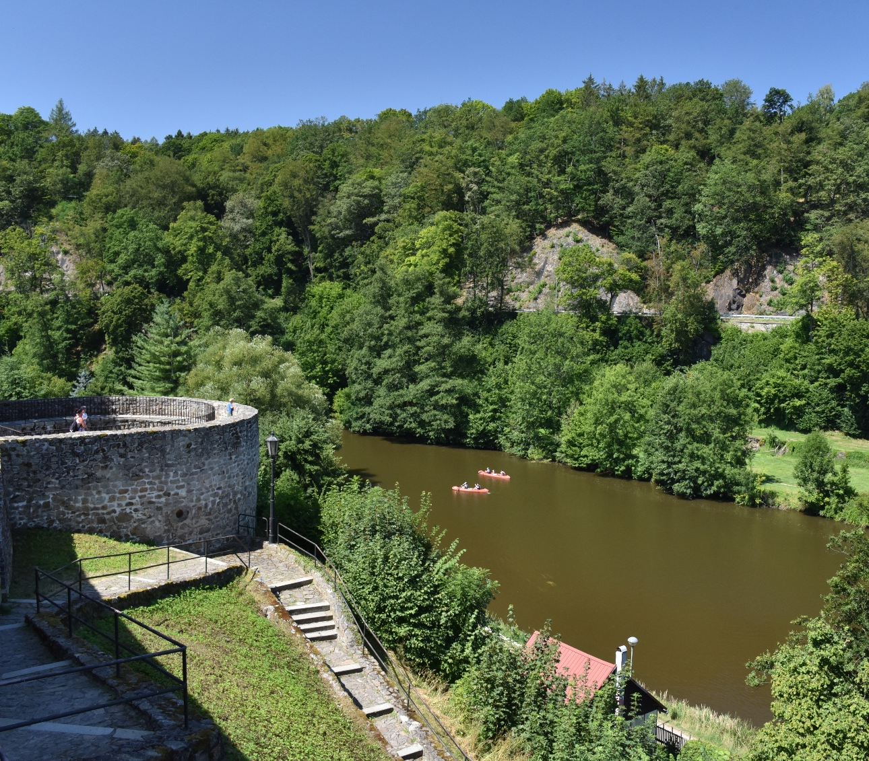
Program
Shrnutí roku 2024
Za projekt
Za jednotlivé WPs
Plán na rok 2025

Slide 6
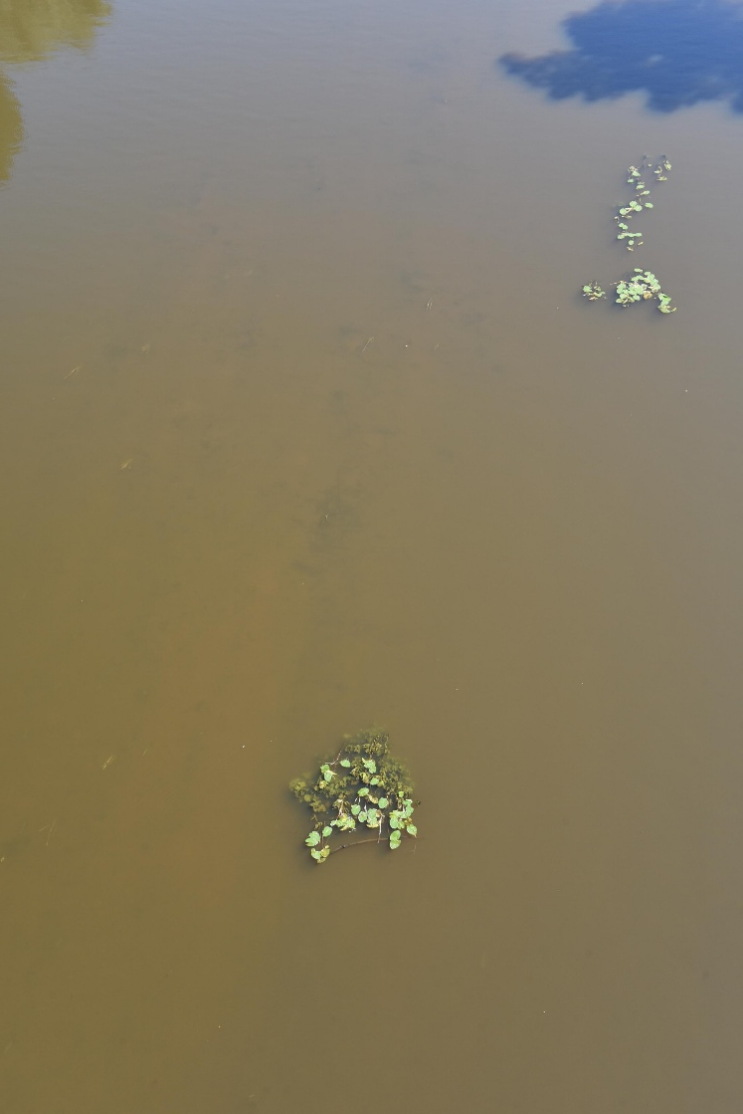
Shrnutí roku 2024
Den | Setkání
25.4. | Setkání hlavních řešitelů
1.5. | Zahájení projektu
24.5. | Kick off meeting
21.6. | Pracovní porada řešitelů
3.9. | Pracovní porada řešitelů
4.9. | Pracovní setkání na MŽP
5.11. | Pracovní porada řešitelů
20.11. | Pracovní porada řešitelů
26.11. | Pracovní porada řešitelů
27.11 | Seminář pro stakeholdery

Slide 7
Shrnutí rok 2024 a úkoly pro rok 2025
WP1 – Enviropolitiky a plány povodí
Řešitelé: Jiří Schneider (MENDELU), Martin Pavel (Sweco), Ivana Karberová (MENDELU), Jiří Jakubínský (ÚVGZ), Pavel Fic (MENDELU)
Analýza enviropolitických a strategických dokumentů
Implementace principu ekosystémových služeb do Plánování v oblasti vod – Plánů dílčích povodí
Oba body dokončit a systemizovat
Metodika
Obsahová analýza

Slide 8
Shrnutí rok 2024 a úkoly pro rok 2025
WP2 – Data management a klimatické scénáře a modely
Řešitelé: Stanislav Ruman (OU), Tomáš Galia (OU), Ludmila Floková (MENDELU), Jiří Jakubínský (ÚVGZ), Martin Pavel (Sweco)
Identifikace dostupných datových zdrojů pro kvantifikaci ekosystémových služeb
- detailní rešerše potenciálně vhodných zdrojů dat, přičemž základním předpokladem byla jejich dostupnost pro území celé České republiky, dostatečná kvalita dat (tj. zejména prostorové rozlišení) a potenciál pro pravidelnou aktualizaci dat
Problematika vlivu předpokládaných změn klimatu na vodní ekosystémy
- aktualizaci a rozšíření literární rešerše, zaměřené na téma dopadů klimatické a environmentální změny na vodní hospodářství, se zvláštním zřetelem na situaci v České republice
Dokončit oba kroky do formy systematického výstupu - ucelená metodika, závěry
Definování změn jako vstup pro hodnocení ES a POV

Slide 9
Shrnutí rok 2024 a úkoly pro rok 2025
WP3 – Ekosystémové služby
Řešitelé: Jiří Schneider (MENDELU), Ivana Karberová (MENDELU), Martin Pavel (Sweco), Radka Redlichová (MENDELU), Jiří Jakubínský (ÚVGZ), Ján Babej (ÚVGZ), Lenka Štěrbová (ÚVGZ), Ondřej Cudlín (ÚVGZ), Martin Šlachta (ÚVGZ)
Identifikace ekosystémových služeb, poskytovaných vodními útvary
Stanovit indikátory
Metodický postup
Modelové příklady
Zastřešující regulační služby | Ekosystémová regulační služba | Způsob hodnocení | Zdroj dat | Rozsah hodnocení
Regulace hazardů a živelních pohrom | Transformace povodňových průtoků | Možnost rozlivů do nivy při povodních (poměr plocha koryta/Q5, Q20/plocha nivy) | DIBAVOD (záplavové území Q5 a Q20), vymezení nivy a břehových linií (©ZABAGED, ©CzechGlobe) | Vodní útvary
Regulace množství a odtoku vody | Retence vody | Výpočet maximální potenciální retence dle modifikované metody CN křivek, výskyt přirozených akumulací vod | ©VÚMOP (hydrologická skupina půd), modifikované hodnoty CN (©CzechGlobe) | Niva vodních útvarů
Regulace množství a odtoku vody | Udržování množství povrchové vody | Ovlivnění průtoků, délka trvání průtoků nižších, než je minimální zůstatkový | Detailní kombinovaná vrstva (©CzechGlobe, ©AOPK ČR 2013), Data průměrných neovlivněných průtoků (ISVS–VODA) | Vodní útvar a niva vodních útvarů
Regulace klimatu | Ukládání uhlíku | Zásoby uhlíků v nivách | Detailní kombinovaná vrstva (©CzechGlobe, ©AOPK ČR 2013), Český statistický úřad (ČSÚ, 2021), Národní inventarizace lesů ČR (Adolt a kol., 2020), projekt inventarizace krajiny ČR Terra (Cienciala a kol., 2015; CzechTerra, 2015) | Niva vodních útvarů
Regulace klimatu | Evapotranspirace | Vypočítané množství vypařené vody z jednotkové plochy za rok | Detailní kombinovaná vrstva (©CzechGlobe, ©AOPK ČR 2013), hodnoty evapotranspirace pro biotopy (Seják a kol., 2010) | Niva a koryto vodních útvarů
Regulace kvality vody | Samočistící schopnost vodního toku | Překročení limitních hodnot ukazatelů chemických a fyzikálně-chemických složek | Monitoring ekologického stavu dle chemických a fyzikálně-chemických složek | Vodní útvar
Formování, ochrana a dekontaminace půd | Protierozní služba | Množství sedimentů dostávající se do nivy (model RUSLE, inVEST), využití plochy nivy | Detailní kombinovaná vrstva (©CzechGlobe, ©AOPK ČR 2013), data z VÚMOP | Povodí vodního útvaru
Formování, ochrana a dekontaminace půd | Filtrace a zachytávání jemných sedimentů | Přítomnost příbřežní vegetace | Příbřežní vegetace (©CzechGlobe, ©AOPK ČR 2013) | Niva vodních útvarů
Vytváření a udržování habitatů | Poskytování habitatů | Výpočet zastoupení ekologicky hodnotných biotopů | Detailní kombinovaná vrstva (©CzechGlobe, ©AOPK ČR 2013), přiřazení ekologické hodnoty biotopu (Seják a kol., 2018) | Niva vodních útvarů/pás podél vodního toku
 |  | Množství a dostupnost habitatů hodnocena na základě hodnocení ryb a makrozoobentosu | Monitoring ekologického stavu – hodnocení ryb a makrozoobentosu | Vodní útvar
Vytváření a udržování habitatů | Migrace živočichů | Příčné překážky v korytě bránící migraci ryb | ISVS-VODA, ARROW, Pasportizace vodních toků | Vodní útvary
 |  | Šíření druhů v nivě (metoda " distance to nature") | Detailní kombinovaná vrstva (©CzechGlobe, ©AOPK ČR 2013) | Niva vodních útvarů

Slide 10
Shrnutí rok 2024 a úkoly pro rok 2025
WP4 – Případové studie
Řešitelé: Stanislav Ruman (OU), Tomáš Galia (OU), Jiří Schneider (MENDELU), Martin Pavel (Sweco), Pavel Samec (ÚVGZ), Renata Včeláková (ÚVGZ), Ivana Karberová (MENDELU)
Kritéria pro výběr modelových území
Reprezentativní z hlediska ekologického, chemického stavu, LU/LC dílčího povodí
Realizovaná opatření různých typů
Srovnatelné vodní útvary a jejich dílčí povodí s opačnými charakteristikami
Předchozí odborné aktivity řešitelů - není podmínka, ale výhoda
Návrhy modelových území
úsek řeky Bečvy od soutoku Rožnovské a Vsetínské Bečvy ve Valašském Meziříčí (ř. km 61,2) po nově rekonstruovaný jez v Hranicích (ř. km 38,7)
Soutok – Lesy ČR, s.p.
Trkmanka, Morava (Olomouc), Stropnice (Nové Hrady)
Navrhnout a začít analyzovat všechna modelová území

Slide 11
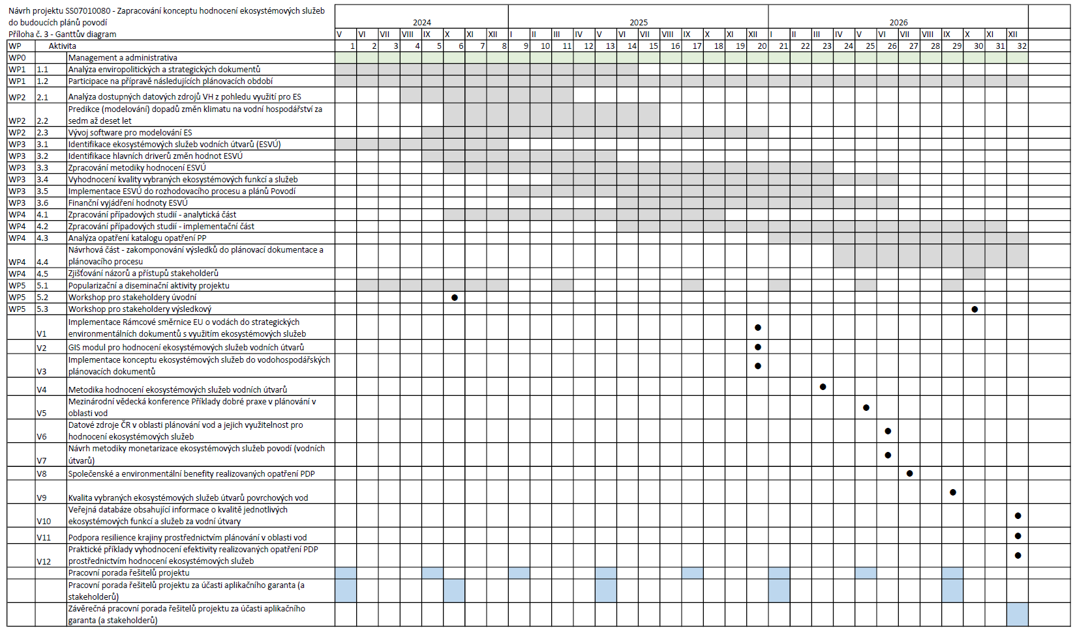

Slide 12
Hlavní výstupy
Kód | Název | Druh | Termín dosažení
SS07010080-V1 | Implementace Rámcové směrnice EU o vodách do strategických environmentálních dokumentů s využitím ekosystémových služeb | Jimp - Původní/přehledový článek v recenzovaném odborném periodiku, který je obsažen v databázi Web of Science (dále „WoS“) s příznakem „Article“, „Review“, nebo „Letter“ | 12/2025
SS07010080-V2 | GIS modul pro hodnocení ekosystémových služeb vodních útvarů | R - Software | 12/2025
SS07010080-V3 | Implementace konceptu ekosystémových služeb do vodohospodářských plánovacích dokumentů | O - Ostatní výsledky | 12/2025
SS07010080-V4 | Metodika hodnocení ekosystémových služeb vodních útvarů | NmetS - Metodiky schválené příslušným orgánem státní správy, do jehož kompetence daná problematika spadá | 03/2026
SS07010080-V5 | Mezinárodní vědecká konference Příklady dobré praxe v plánování v oblasti vod | M - Uspořádání konference | 05/2026
SS07010080-V6 | Datové zdroje ČR v oblasti plánování vod a jejich využitelnost pro hodnocení ekosystémových služeb | Jimp - Původní/přehledový článek v recenzovaném odborném periodiku, který je obsažen v databázi Web of Science (dále „WoS“) s příznakem „Article“, „Review“, nebo „Letter“ | 06/2026
SS07010080-V7 | Návrh metodiky monetarizace ekosystémových služeb povodí (vodních útvarů) | JSC - Článek v odborném periodiku je obsažen v databázi SCOPUS společnosti Elsevier s příznakem „Article“, „Review“ nebo „Letter“ | 06/2026
SS07010080-V8 | Společenské a environmentální benefity realizovaných opatření PDP | Nmap - Specializovaná mapa s odborným obsahem | 07/2026
SS07010080-V9 | Kvalita vybraných ekosystémových služeb útvarů povrchových vod | Nmap - Specializovaná mapa s odborným obsahem | 09/2026
SS07010080-V10 | Veřejná databáze obsahující informace o kvalitě jednotlivých ekosystémových funkcí a služeb za vodní útvary | S - Specializovaná veřejná databáze | 12/2026
SS07010080-V11 | Podpora resilience krajiny prostřednictvím plánování v oblasti vod | Jimp - Původní/přehledový článek v recenzovaném odborném periodiku, který je obsažen v databázi Web of Science (dále „WoS“) s příznakem „Article“, „Review“, nebo „Letter“ | 12/2026
SS07010080-V12 | Praktické příklady vyhodnocení efektivity realizovaných opatření PDP prostřednictvím hodnocení ekosystémových služeb | Vsouhrn - Souhrnná výzkumná zpráva | 12/2026

Slide 13
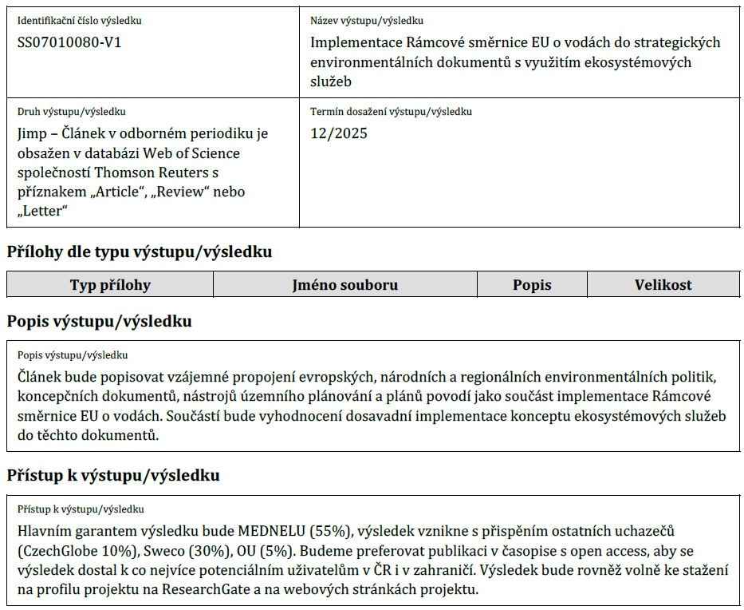
WP 1

Slide 14
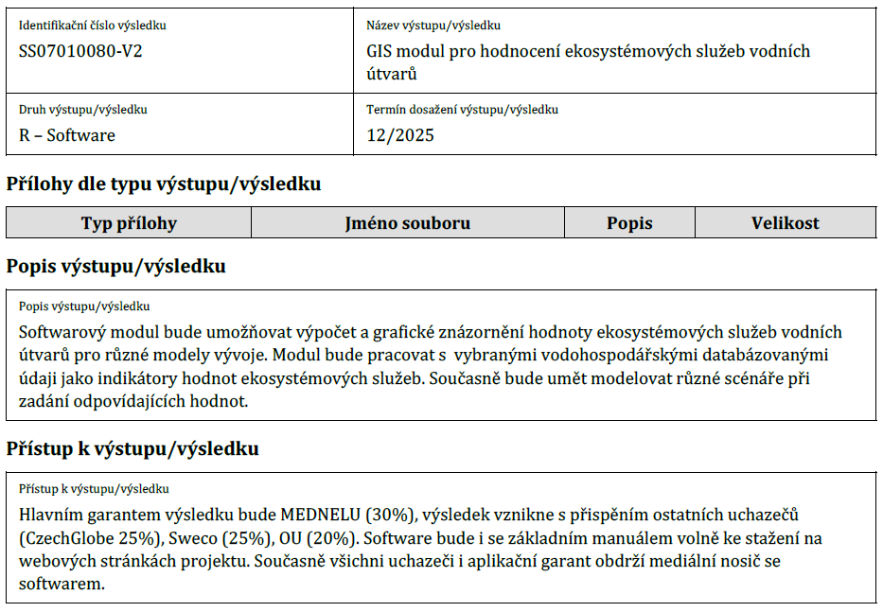
WP 2

Slide 15
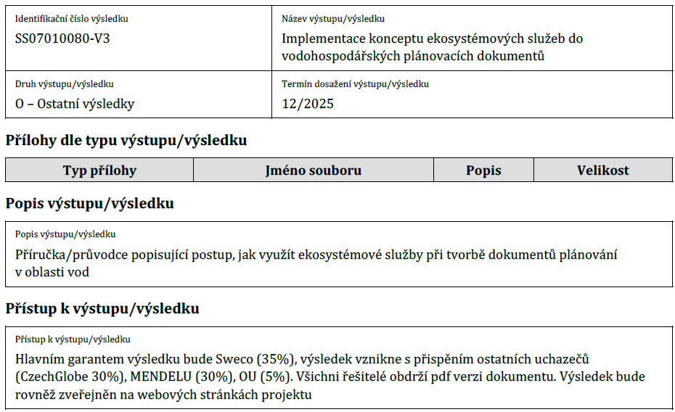
WP 3

Slide 16
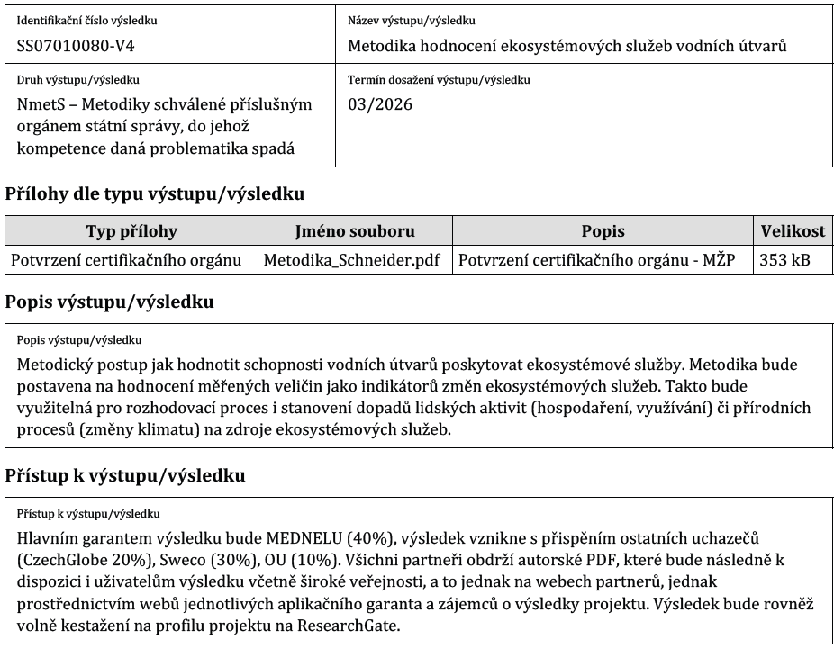
WP 3

Slide 17
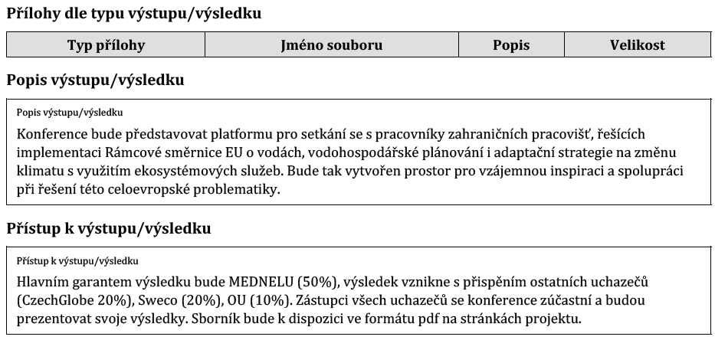
WP 5

Slide 18
Propojení požadavků a výstupů jednotlivých WP
WP 1
Strategické dokumenty
WP 2
Databáze a modely
WP 3
Ekosystémové služby
WP 4
Modelová území

Slide 19
Úkoly a termíny - shrnutí
Pololetní zpráva 30.7. - pro aktivity všech WPs
V1 - manuskript k odeslání do redakce 30.9. - WP1
V2 - SW modul - 30.12. - WP2
V3 - příručka - 30.10. - WP3
V4 - metodika - 30.12. - WP3
V5 - konference - první cirkulář - 15.9. - WP5

Slide 20
Termíny dalších setkání
Jednotlivé WPs - individuálně, svolají a budou koordinovat hlavní řešitelé jednotlivých sekcí
Porada řešitelského týmu projektu - úterý 6.5. 2025 - prezenčně nebo hybridně
Společný výjezd do terénu?

Slide 21
Poznámky z diskuze
Pracovat s revidovanou verzí tabulky ekosystémových služeb
Pojmosloví - založit slovník - vodohospodářské služby vs ekosystémové služby, vodní útvar atp.
Celorepublikové (obecnější) vs lokální hodnocení ekosystémových služeb - měření z modelových území jako podklad pro celostátní využití metod hodnocení ES
6.3. v 10:00 hybridně pracovní porada k WP2, WP3, WP4 -ekosystémové služby - indikátory-implementace do modelových území
Identifikovat, jaká data budeme chtít od ČHMÚ a o ta požádat prostřednictvím MŽP, resp. Povodí
Dále v březnu - naplánovat pracovní schůzku se zástupci MZe a MŽP

